Slide 1

TehranIT.Net

Slide 2

COOKIE

Slide 3

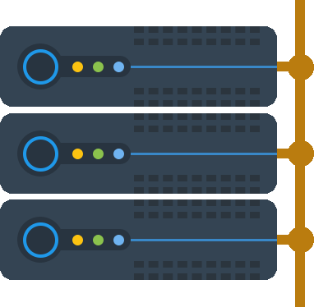
سناریو لاگین
اقدام به لاگین کردن

Slide 4
سناریو لاگین
برسی موفقیت آمیز بودن لاگین
1
ایجاد یک کد منحصر به فرد برای کاربر
2
ذخیره این کد در دیتابیس خود
3

Slide 5

کد را روی یک کوکی مینویسد و به مرورگر ارسال میکند
5

Slide 6
در درخواست های بعدی مرورگر کوکی را به صورت خودکار به سمت سرور ارسال میکند
سرور مقدار کوکی را با مقدار ذخیره شده در دیتابیس مقایسه میکند
اگر یکسان بود برای مرورگر مجوز دسترسی به اطلاعات را صادر میکند

Slide 7

سبد خرید سمت کلاینت
اگر وارد یک فروشگاه اینترنتی بشوید و محصولاتی را به صفحه خرید خود اضافه کنید و از آن سایت خارج شوید.

Slide 8

سبد خرید سمت کلاینت
بعد از چند روز مجدد وارد آن سایت شوید، متوجه میشوید محصولات شما هنوز در سبد خرید شما قرار دارد

Slide 9

سبد خرید سمت کلاینت
این سایت ها سبد خرید را در کوکی مرورگر ذخیره میکنند. و بعد از بازگشت شما به سایت اطلاعات را از کوکی میخوانند و در سبد خرید نمایش میدهند.

Slide 10
کوکی ها از سمت سرور ساخته میشوند، در فصل های آینده با نحوه ساخت آنها آشنا میشویم.
COOKIE

Slide 11

CACHE

Slide 12




CACHE
در سایت هایی که طراحی میکنیم، برخی از فایل ها سال به سال هم تغییر نمیکنند و ثابت هستند.

Slide 13

CACHE
پس نیاز نیست هر کاربر هر بار که که وارد سایت میشود همه این فایل های ثابت را دانلود کند.
ما باید این فایل های ثابت را برای بار اولی که کاربر وارد سایت میشود، به صورت موقت در مرورگر کاربر ذخیره کنیم.

Slide 14

CACHE
این کار باعث افزایش سرعت لود سایت در بازدید های بعدی کاربر میشود.
در بازدید های بعدی کاربر این فایل ها به جای اینکه از سرور دانلود شود از مرورگر کاربر دانلود میشود

Slide 15
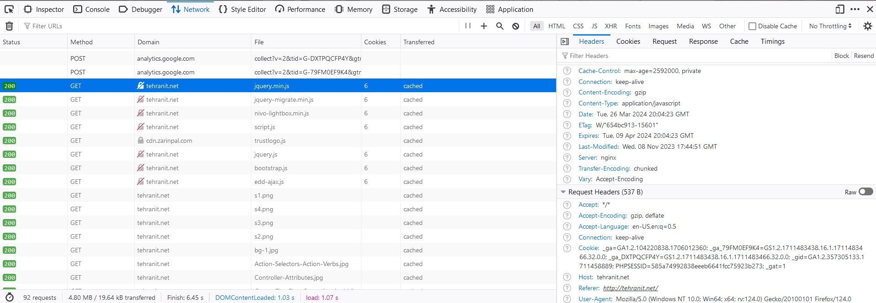
در بخش HTTP HEADER میتوانید شرایطی که برای کشینگ هر فایل قرار داده شده را مشاهده کنید.
MAX-AGE مدت زنمانی است که مرورگر فایل کش شده را در حافظه محلی خود نگهداری میکند

Slide 16
حال اگر در مدت زمان MAX-AGE که اطلاعات کش شده از روی مرورگر کاربر خوانده میشود نه از روی سرور فایلی تغییر کند باعث ایجاد مشکل در سایت میشود
<link rel="stylesheet" href="/dist/css/style.css">
اگر نام فایل خود را تغییر دهیم، مرورگر آن را به عنوان یک فایل جدید شناسایی میکند و آن را لود و در حافظه کش ذخیره کرده و مشکل ما حل میشود.
<link rel="stylesheet" href="/dist/css/style1.css">

Slide 17
ولی این کار درستی نیست که با هر تغییر نام فایل خود را تغییر دهیم. ما میتوانیم به فایل های خود ورژن اضافه کنیم مانند کد زیر.
<link rel="stylesheet" href="/dist/css/style.css?v=1">
<link rel="stylesheet" href="/dist/css/style.css?v=2 ">
<link rel="stylesheet" href="/dist/css/style.css?v=3 ">
به این راه کار Cache Busting گفته میشود که در ASP.NET CORE توسط یک تکه کد میتوانیم به صورت خودکار هر وقت پروژه ما بیلد میشود یک ورژن یکتا ایجاد کنیم.
<link rel="stylesheet" href="/dist/css/style.css" asp-append-version="true">

